Slide 1
Machinale onkruidbestrijding

Slide 2
3 hoofdgroepen
Chemisch
Mechanisch
Thermisch

Slide 3
Chemisch Voordelen
Zeer effectief
Snel
Ook ondergrondse delen worden gedood
Ook toepasbaar bij hogere onkruiden
Laag energie verbruik

Slide 4
Chemisch Nadelen
Maatschappelijk steeds minder geaccepteerd
Kans op drift, waardoor het middel op verkeerde plaatsen terecht komt
( restant ) bestrijdingsmiddel in het milieu

Slide 5
Getrokken veldspuit
Interessant voor akkerbouwers om zelf te spuiten
Tankinhoud ± 4.000 ltr
Werkbreedte tot ± 36 meter
Besproeid gewas van bovenaf

Slide 6
Zelfrijdende veldspuit
Machine voor loonbedrijven en groter akkerbouwers
Tankinhoud tot ± 12.000 liter
Werkbreedte tot ± 42 meter
Besproeid gewas van bovenaf
Notes:
De term duurzaamheid is gedefinieerd in het VN Brundtland-rapport uit 1987. De Food and Agricultural Organization van de VN heeft daarvan een definitie afgeleid voor voedselpatronen: “Duurzame voedselpatronen zijn voedselpatronen met een lage milieubelasting, die bijdragen aan voedselveiligheid en gezondheid voor de huidige en toekomstige generaties. Het voorzien in de behoeften van de wereldbevolking betekent dat er voldoende, gevarieerd, gezond en veilig voedsel beschikbaar is en dat dit eerlijk verdeeld is.”
Er is ook een bredere definitie van duurzaamheid vanuit de overheid. Daarin betekent duurzaam voedsel een productie en consumptie met respect voor mens, dier en milieu. Het gaat bij duurzaam dus niet alleen over milieu en klimaat zoals in de eerste definitie, maar ook over andere voedselkwaliteitsaspecten zoals:
◾ Dierenwelzijn
◾ Natuurbehoud
◾ Milieu en klimaat
◾ Eerlijke handel (fair trade).

Slide 7
boomgaardspuit
Speciaal voor boom en fruitteelt ontworpen
Besproeid het gewas vanaf onder en zijkant
Ook gebruikt bij bestrijding eiken processierups

Slide 8
Spuitmachine voor verhardingen
Kleinschalige toepassing
Voor werkzaamheden in bewoond gebied

Slide 9
De toekomst
Minder middelengebruik
Minder middelen toegestaan
Minder spuiten
Notes:
Waarom MVO?
Bedrijven hebben verschillende redenen om zich met MVO bezig te houden. In de praktijk spelen altijd meerdere motieven een rol. We onderscheiden 3 hoofdmotieven:
MVO omdat het loont
MVO draagt bij aan de financiële prestaties van bedrijven. Onder meer door de stijgende vraag naar duurzame producten en diensten, maar bijvoorbeeld ook omdat MVO de arbeidsproductiviteit verhoogt. In ons dossier MVO loont vindt u alle financiële voordelen van MVO op een rij.
MVO omdat het moet
Soms worden bedrijven gedwongen om zich (meer) met MVO bezig te houden. Bijvoorbeeld door consumentenboycots, mediaschandalen, stakingen of ingrijpen van de overheid. Vaak houden ze zich dan niet aan de minimale maatschappelijke normen, waardoor ze hun ‘license to operate’ verliezen. Bedrijven die zich met MVO bezig houden krijgen minder te maken met zulke acties en boycots.
MVO omdat het hoort
Niet alleen financiële overwegingen spelen een rol bij MVO. Veel bedrijven doen het omdat zij een steentje willen bijdragen aan de maatschappij en ze het milieu niet teveel willen belasten. Ze doen aan MVO omdat ze vinden dat het hoort. Bij sommige ondernemingen, zoals Triodos Bank en Ecostyle, liggen ethische motieven zelfs aan de basis van het bedrijf. Duurzaamheid vormt de kern van hun bedrijfsstrategie.

Slide 10
Minder middelen gebruik
Minder bespuitingen
Minder verlies → drifreductie
Selectief spuiten→ sensor gestuurd

Slide 11
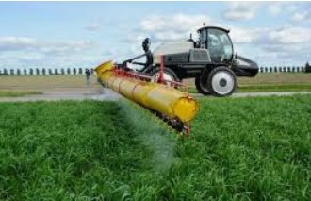
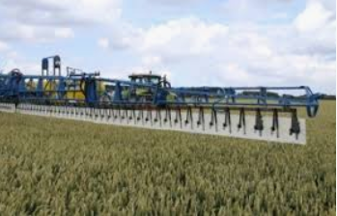
drift reducerende maatregelen

Slide 12
Selectief spuiten

Slide 13
Mechanisch voordelen
Geen chemische middelen in het milieu
Gewas heeft minder last van groeiremming dan bij chemische bestrijding
Ook toepasbaar bij hoger onkruid
Maatschappelijk geaccepteerd

Slide 14
Nadelen mechanisch
Arbeidsintensiever dan chemisch
Op verharding worden alleen bovengrondse delen bereikt
Stalen restdelen van een borstel blijven achter op verharding
weersafhankelijk

Slide 15
Mechanische onkruidbestrijding
Schoffelen
Wiedeggen
Borstelen

Slide 16
Schoffelen en wiedeggen
Alleen machinaal bij akkerbouw
Niet bij werken in stedelijk groen

Slide 17
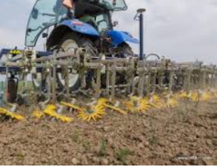
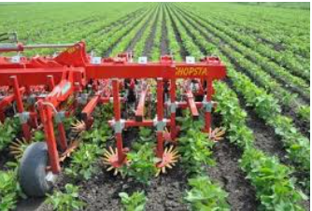
Schoffel technieken
Traditionele schoffelmachine
vingerwieder

Slide 18
Onkruid borstelen
Maatschappelijk geaccepteerd
Grote capaciteit
Wendbare compacte machine
Veel stofvorming
Vrijkomende ijzer deeltjes van borstel kunnen lekke banden veroorzaken
Beschadiging van auto’s door rondvliegende deeltjes
Beschadiging aan bestrating
Wordt meestal gevolgd door veegmachine

Slide 19
Voordelen Thermische bestrijding
Maatschappelijk geaccepteerd
Geen bijwerking zoals bij spuiten of borstelen

Slide 20
Nadelen Thermische bestrijding
Alleen effectief op lage onkruiden
Kans op brandgevaar
Lage capaciteit
Hoge energiebehoefte
Ondergrondse delen worden nauwelijks geraakt

Slide 21
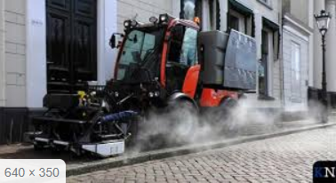
Thermische onkruid bestrijding
Verbranden d.m.v. brander voorop de machine
Onkruid verbranden met stoom ( kokend water )
Bij beide geen hoge capaciteit
Geen veegmachine nodig

